Slide 1
Langage machine
Année académique 2021-2022
Notes:
Responsable du cours : jeanluc.collinet@vinci.be

Slide 2
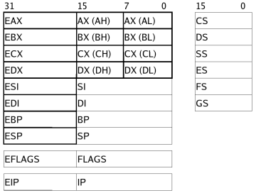
Registres divisibles
EAX est divisible en AX, AH et AL
AX sont les 16 premiers bits (2 octets)
AL sont les 8 premiers bits (1 octet)
AH sont les bits n°8 à 15 (1 octet)
EBX est divisible en BX, BH et BL
ECX est divisible en CX, CH et CL
EDX est divisible en DX, DH et DL

Slide 3
Le code ASCII
Permet de représenter des caractères
dans l’ordinateur
Notes:
Responsable du cours : jeanluc.collinet@vinci.be

Slide 4
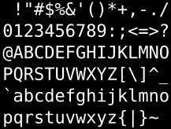
Différentes normes de codages
ASCII
American Standard Code for Information Interchange
La plus connue, la plus ancienne et la plus largement compatible
Unicode
Répertoire actuel de 137 374 caractères
UTF-8
Usage très courant sur Internet
Sous sa forme UTF-8, l'Unicode offre une certaine interopérabilité avec le code ASCII
Notes:
http://fr.wikipedia.org/wiki/Ascii
http://fr.wikipedia.org/wiki/Unicode
http://fr.wikipedia.org/wiki/UTF-8

Slide 5
Table des codes ASCII
1 caractère est codé sur 1 octet
Code ASCII de 0 à 127₁₀
Combien faut-il d’octets pour coder n caractères ?
n octets
A
4 1
9
3 9
a
6 1
<
3 C
+
2 B
AHA
4 1 4 8 4 1
Notes:
http://fr.wikipedia.org/wiki/Unicode

Slide 6
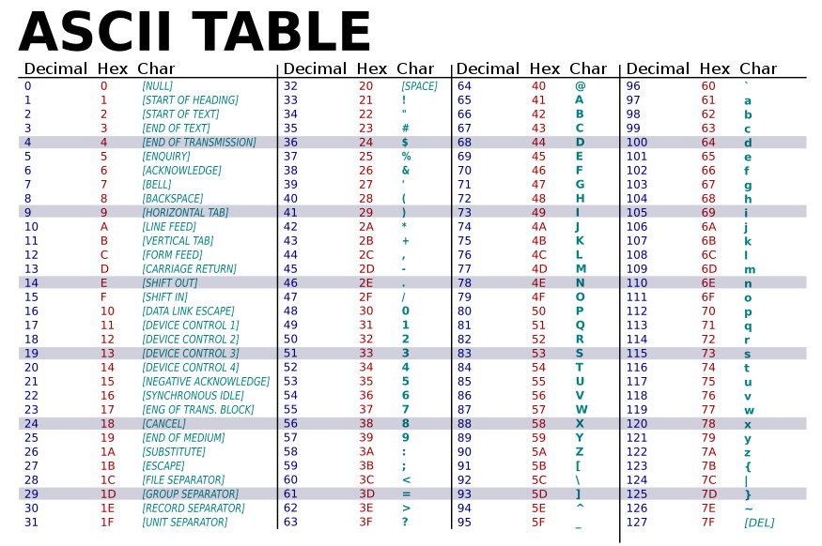

Slide 7
L’adressage
Comment accéder à un octet en mémoire ?
Notes:
Responsable du cours : jeanluc.collinet@vinci.be

Slide 8
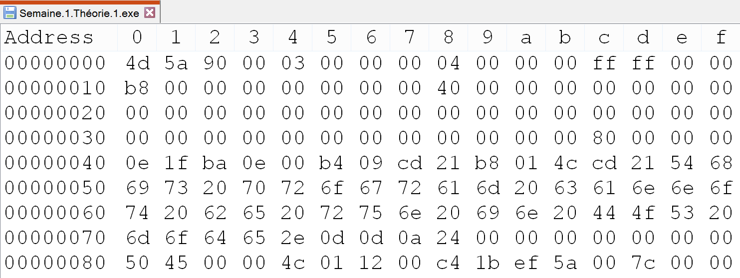
Le principe d’adressage

Slide 9
L’adressage absolu
Chaque octet en mémoire se trouve à une certaine adresse
Pour accéder à un octet en mémoire, il faut connaître son adresse
Chaque adresse est exprimée sur 32 bits dans le cadre d’une architecture 32 bits (sans PAE)
Quelle est ainsi la taille de la mémoire adressable ?
Quelle est l’étendue des adresses ?

Slide 10
Extension d’adresse physique
En cas de PAE (Physical Address Extension), l’adresse est codée sur 36 bits
Quelle est ainsi la taille de la mémoire adressable ?
Dans quels systèmes d’exploitation est-ce utilisé ?

Slide 11
Langage NASM
Déclarations de variables en mémoire et initialisations
Notes:
Responsable du cours : jeanluc.collinet@vinci.be

Slide 12
Directives à écrire dans la SECTION .data
db : define byte (8 bits)
dw : define word (16 bits)
dd : define double word (32 bits)
Syntaxe :
variable [db|dw|dd] valeur
Remarque : la variable sera transformée en adresse lors de la compilation

Slide 13
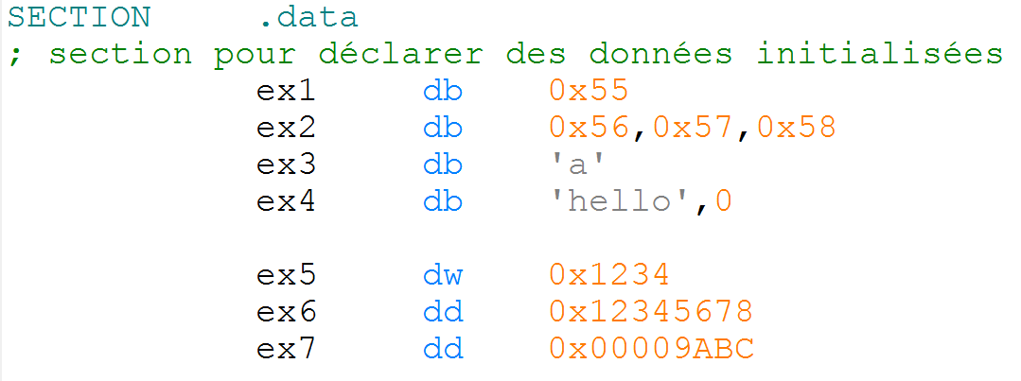
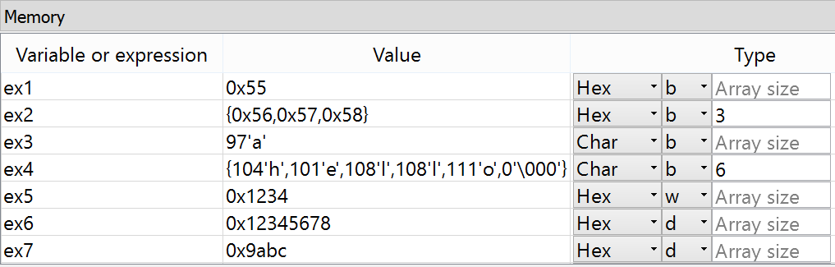
Exemples en pratique
Inspection des variables dans SASM

Slide 14
Dans le code du programme
On peut dire que le nom d’une variable est une « adresse », un pointeur vers une valeur en mémoire
On écrit une variable en mémoire toujours en crochets
Par exemple, pour copier la valeur 77₁₆ sur 1 octet en mémoire à l’adresse « ex1 », on écrit :
mov byte [ex1],0x77

Slide 15
Que font ces instructions ?
mov dword [ex7],0x77
Copie la valeur 77₁₆ en mémoire sur 4 octets à partir de l’adresse « ex7 »
mov word [ex5],0x55
Copie la valeur 55₁₆ en mémoire sur 2 octets à partir de l’adresse « ex5 »
Ce sont des instructions d’affectations de valeurs en mémoire

Slide 16
Que font ces deux instructions ?
mov ebx,ex1
Copie
l’adresse « ex1 »
dans le registre ebx sur 4 octets (32 bits)
mov byte [ebx],0x33
Copie
la valeur 33₁₆
en mémoire sur 1 octet à l’adresse donnée par la valeur du registre ebx
Quel est l’intérêt de mettre l’adresse « ex1 » dans un registre ?

